Slide 1
Metodologije brzog razvoja softvera
Predavanje br. 1 - Uvod
Gordana Milosavljević
Katedra za informatiku, FTN, Novi Sad
2022.

Slide 2
Predmet
Predavanja :
    Gordana Milosavljević, grist@uns.ac.rs
Vežbe:
  Nenad Todorović, nenadtod@uns.ac.rs

Slide 3
Ispitne obaveze
Projekat (timski rad)
Usmeni (prilikom timske odbrane projekta)

Slide 4
Ciljevi
Praktična znanja odmah primenjiva u praksi
Teorijska znanja potrebna za eventualno dalje školovanje i usavršavanje

Slide 5
Zašto je neophodan brz razvoj?
Razvoj softvera se odvija za potrebe preduzeća koja su izložena različitim uticajima:
  pojačana konkurencija
  preokreti na tržištu
  globalizacija ekonomije
  brze tehnološke promene
Da bi opstala na tržištu, preduzeća moraju biti fleksibilna i posedovati sposobnost brzog prilagođavanja promenama iz okruženja
Softver se mora razvijati dovoljno brzo da može podržati preduzeće koje se prilagođava promenama

Slide 6
Sadržaj predmeta
Metodologije, tehnike i alati koji mogu doprineti bržem razvoju kvalitetnih softverskih proizvoda:
  Inženjerstvo upravljano modelima (Model Driven Engineering – MDE)
  Agilne metodologije – za one koji ih nisu slušali ranije

Slide 7
Inženjerstvo upravljano modelima
Predstavnici:
  Model Driven Architecture - MDA
  Razvoj softvera upravljan modelima (Model Driven Software Development - MDSD)
  Modelovanje specifično za domen (Domain Specific Modeling ­ DSM)
  Izvršivi UML (Executable UML - xUML)
  Programiranje orijentisano ka jezicima (Language Oriented Programming ­ LOP)
  ....

Slide 8
Agilne metodologije
Predstavnici:
  Extreme Programming (XP)
  Scrum
  Dynamic Systems Development Method (DSDM)
  Feature-Driven Development (FDD)
  Adaptive Software Development (ASD)
  Lean Development (LD) - Kanban
  Agile Modeling (AM)
  ….

Slide 9
Model?
Model je pojednostavljena predstava realnog sistema kreirana sa određenim ciljem
U kontekstu MDE, model je opis sistema ili dela sistema zapisan korišćenjem dobro definisanog jezika koji podržava automatsku interpretaciju od strane računara.
Sistem predstavlja skup elemenata u interakciji i njihovih relacija.

Slide 10
Zašto modelujemo?
Radi boljeg razumevanja sistema koji se implementira
Radi lakše komunikacije
Radi ispitivanja budućih karakteristika sistema koji se gradi
Radi specificiranja implementacije

Slide 11
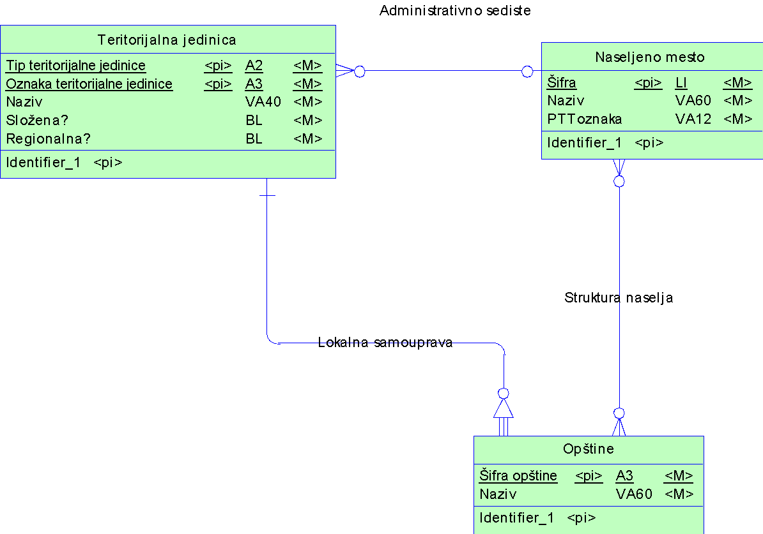
Da li je ovo model?
Moguća namena ovog modela?

Slide 12
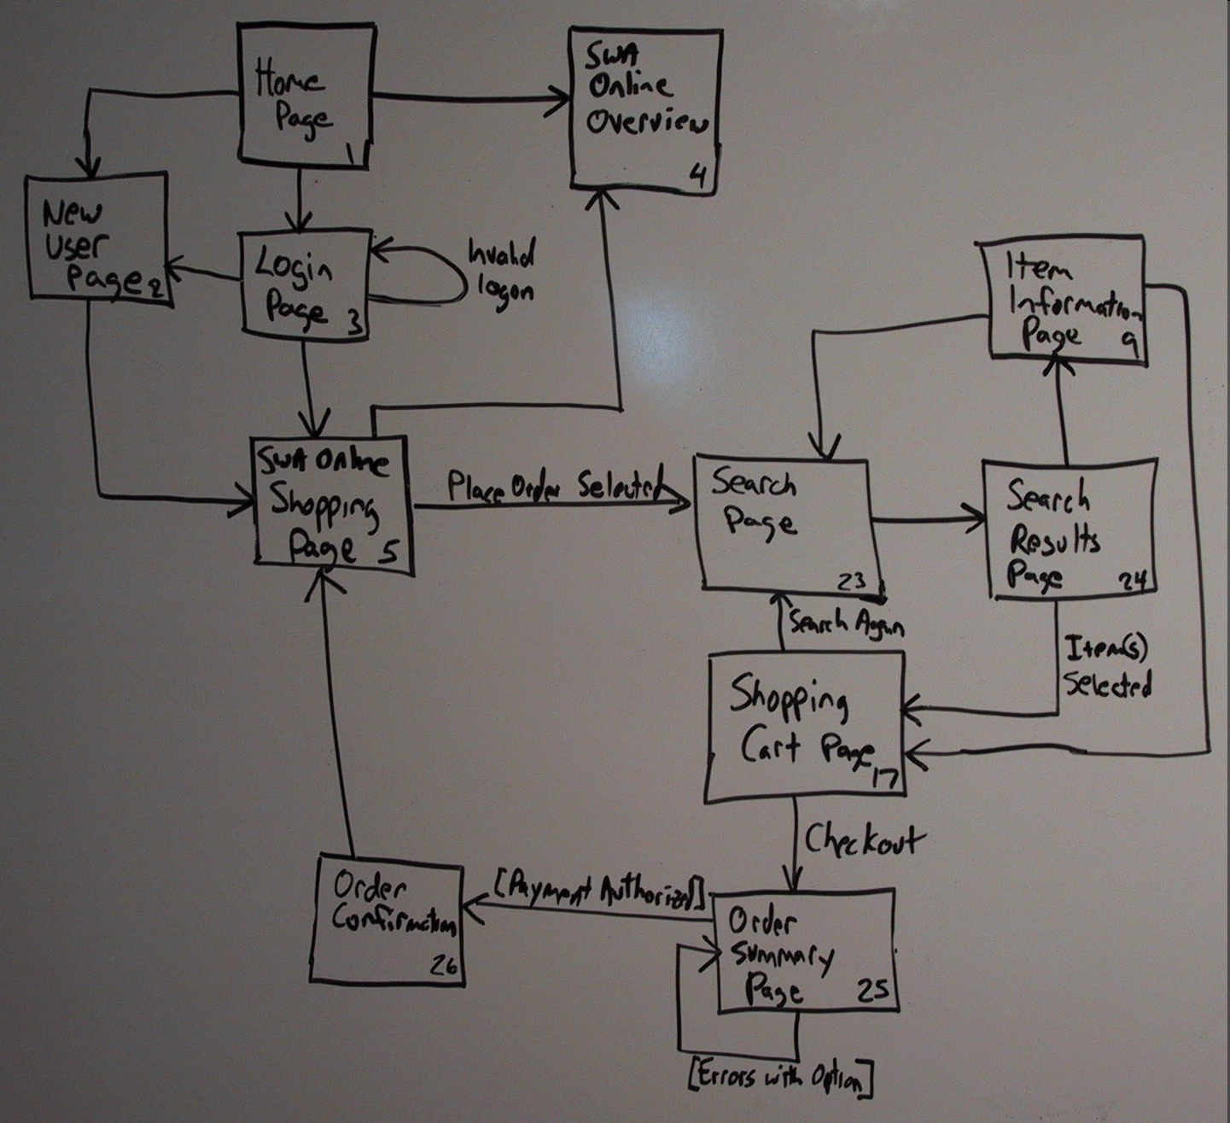
A ovo?
Moguća namena?

Slide 13
MDE model
U kontekstu MDE, model je opis sistema ili dela sistema zapisan korišćenjem dobro definisanog jezika koji podržava automatsku interpretaciju od strane računara.
Radi bolje produktivnosti projektanta, poželjni su modeli na visokom nivou apstrakcije

Slide 14
Apstrakcija
Apstrakcija je proces zanemarivanja nebitnih informacija prilikom kreiranja modela.
Model na niskom nivou apstrakcije?
Model na visokom nivou apstrakcije?

Slide 15
Model na niskom nivou apstrakcije
Bavi se sitnim implementacionim detaljima
Obično: jedna klasa u modelu se mapira na jednu klasu u okviru programskog koda

Slide 16
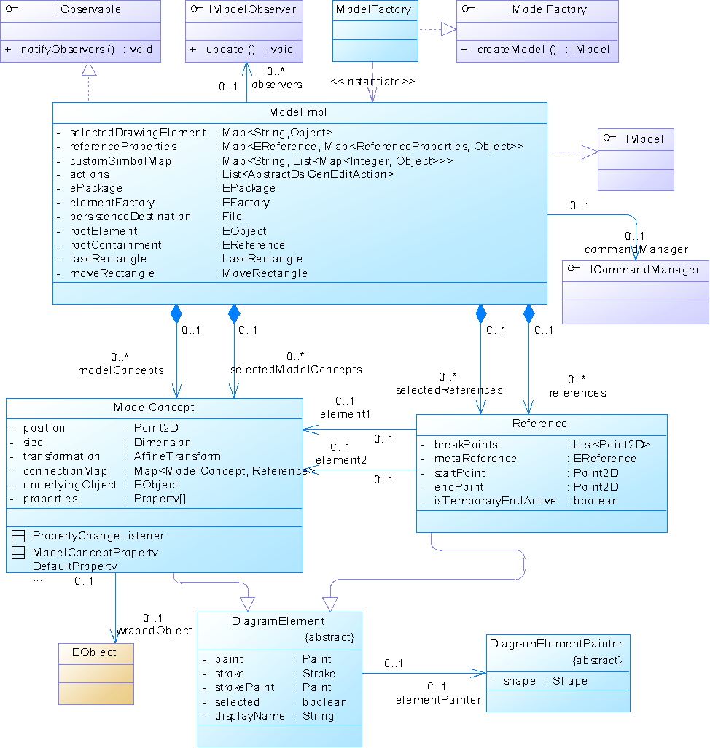
Primer: model na niskom nivou apstrakcije

Slide 17
Model na visokom nivou apstrakcije
bavi se specifikacijom kategorija sistema i njihovim međusobnim odnosima na znatno višem nivou u odnosu na programski kod
Poželjno: da se jedan pojam iz domena problema mapira na jedan element modela

Slide 18
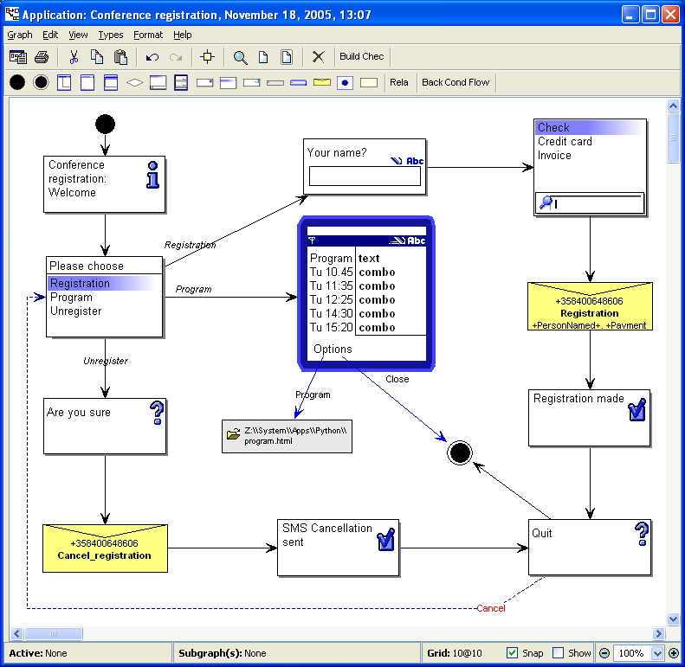
Primer: Model na visokom nivou apstrakcije
Model je implementiran jezikom za specifikaciju aplikacija za mobilne telefone (MetaEdit+)

Slide 19
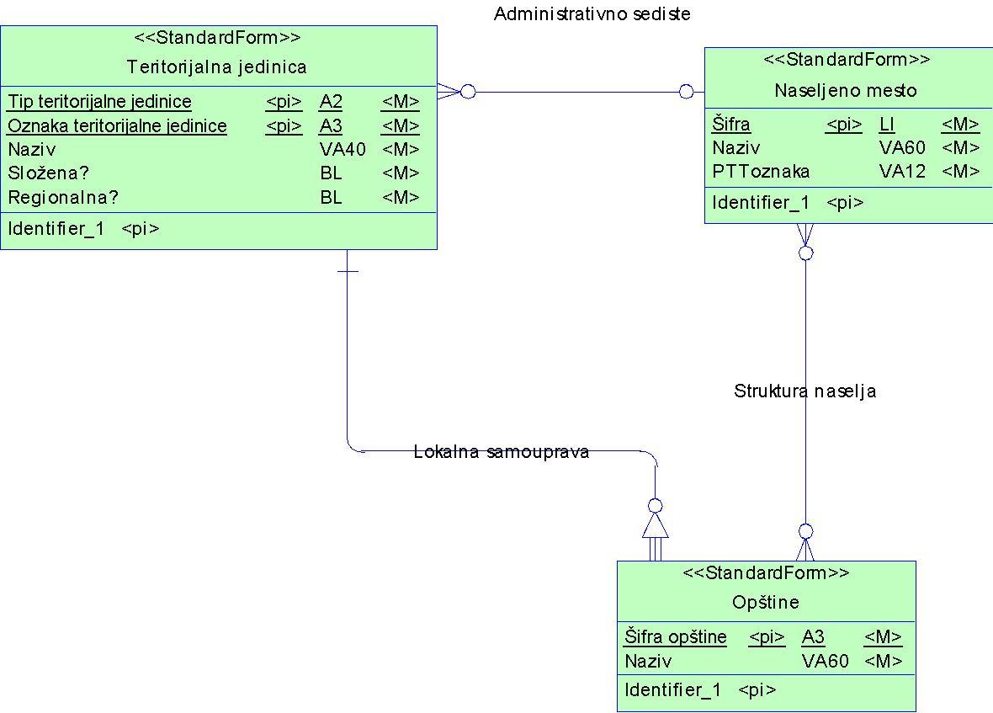
Primer 1- Model na visokom nivou apstrakcije

Slide 20
Model Driven Architecture (MDA)
MDA – konkretizacija MDE (Model Driven Engineering) paradigme vođena od strane OMG (Object Management Group) konzorcijuma
  www.omg.org/mda
OMG grupa:
  www.omg.org

Slide 21
Ciljevi
produktivnost
interoperabilnost
portabilnost na nove tehnologije
kvalitetna dokumentacija i jednostavno održavanje

Slide 22
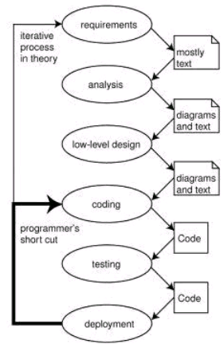
Tradicionalni životni ciklus projekta

Slide 23
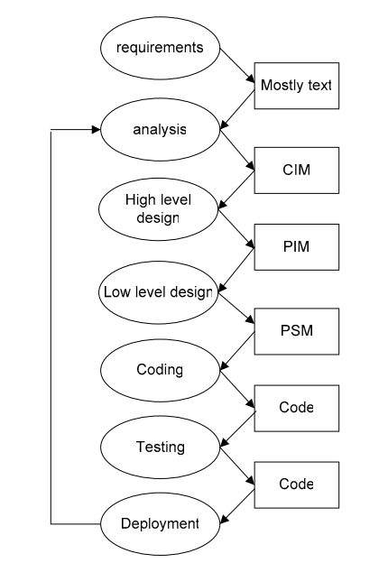
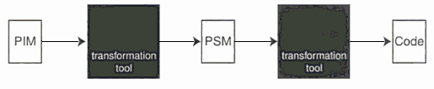
MDA životni ciklus projekta
CIM – Computational Independent Model
PIM – Platform Independent Model
PSM – Platform Specific Model

Slide 24
Platforma
Platforma može biti:
  tehnologija za implementaciju srednjeg sloja
  sistem za rukovanje bazama podataka
  programski jezik
  infrastruktura za razmenu poruka
  ......
Nezavisnost od platforme – relativan pojam
Potrebno je navesti od kojih je platformi model nezavisan

Slide 25
Transformacija
Transformacija predstavlja automatsko generisanje ciljnog modela na osnovu početnog modela, u skladu sa definicijom transformacije.
Definicija transformacije predstavlja skup pravila od kojih svako opisuje kako se jedna ili više konstrukcija iz početnog jezika može preslikati u jednu ili više konstrukcija ciljnog jezika.

Slide 26
Platforma - definicija
Platforma predstavlja skup podsistema i tehnologija koji pružaju koherentan skup usluga putem interfejsa i propisanih načina upotrebe, koje sve aplikacije podržane tom platformom mogu koristiti, bez potrebe da imaju saznanje o načinu implementacije pruženih funkcionalnosti.

Slide 27
Potrebno za MDA razvoj
jedan ili više standardizovanih, dobro definisanih jezika, za realizaciju modela na visokom nivou apstrakcije
modeli koji su konzistentni, precizni i sadrže dovoljno informacija o razmatranom sistemu, realizovani uz oslonac na dobro definisane jezike
definisana pravila za transformaciju PIM-a u PSM-ove i PSM-ova u programski kod, koja se mogu automatski izvršavati
formalni jezik za definisanje transformacija
alati koji implementiraju transformacije modela
alati koji implementiraju transformacije PSM-ova u programski kod.

Slide 28
Specifikacija jezika za modelovanje
Jezik za specifikaciju modela sistema se naziva metamodel (tj. model je instanca metamodela u određenom domenu)
Metamodel se specificira uz oslonac na meta-metamodel.
Meta-metamodel, metamodel, model sistema i instanca modela (instance klasa, korisnički podaci) formiraju četvoroslojnu arhitekturu metanivoa

Slide 29
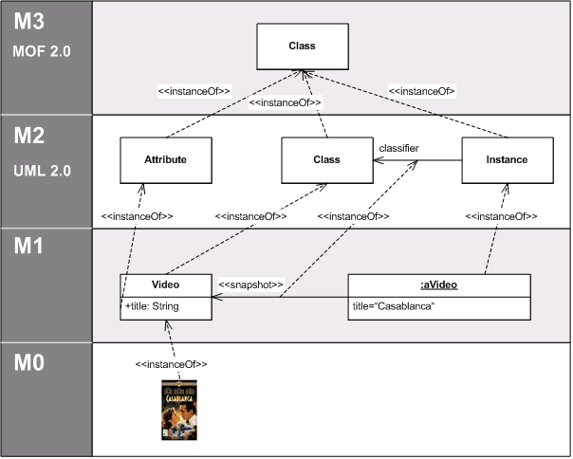
Četvoroslojna arhitektura metanivoa

Slide 30
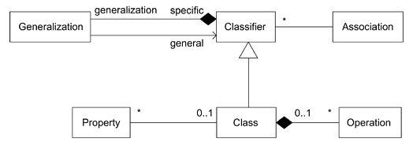
Primer 1: Deo UML 2.0 metamodela

Slide 31
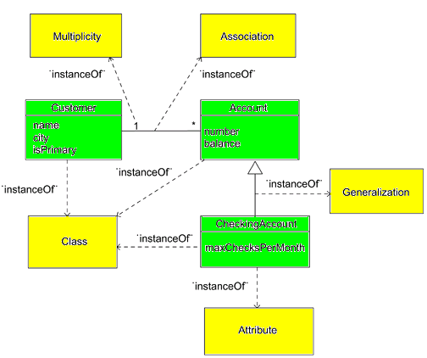
Primer 2: odnos modela i metamodela
Metaklasa
Klasa

Slide 32
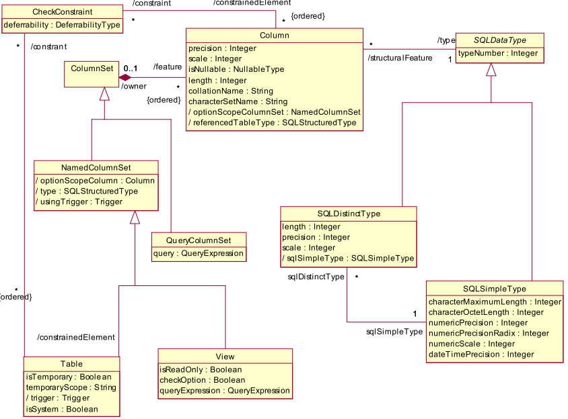
Primer 3: Deo CWM metamodela

Slide 33
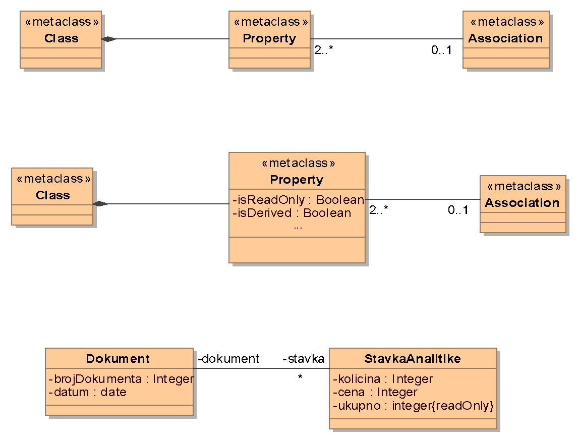
Primer 4: odnos modela, metamodela i meta-metamodela
M3 nivo
(MOF)
<<instanceOf>>
<<instanceOf>>
<<instanceOf>>
<<instanceOf>>
<<instanceOf>>
M2 nivo
(UML metamodel)
<<instanceOf>>
<<instanceOf>>
<<instanceOf>>
<<instanceOf>>
M1 nivo
(Model realnog sistema na UML-u)
<<instanceOf>>

Slide 34
OMG specifikacije (standardi)
Meta Object Facility (MOF)
Unified Modeling Languange (UML)
Object Constraint Language (OCL)
XMI (XML Metadata Interchange)
Common Warehouse Metamodel (CWM)
Query/View/Transformation (QVT)
....
Sve navedene specifikacije se mogu dobiti na adresi:
www.omg.org/technology/documents/modeling_spec_catalog.htm

Slide 35
MOF
definiše okvir za upravljanje metapodacima i skup servisa za potrebe razvoja alata za modelovanje i podršku razmene artefakata razvoja između njih (tj. za podršku interoperabilnosti)
U odnosu na četvoroslojnu arhitekturu metanivoa, MOF se nalazi u sloju M3 koji je rezervisan za jezik za specifikaciju metamodela.

Slide 36
UML
Unified Modeling Language (UML) je jezik za modelovanje realizovan sa idejom da omogući zajedničku osnovu za analizu, projektovanje i implementaciju softverskih sistema, kao i modelovanje poslovnih procesa.
UML metamodel je napoznatija instanca MOF meta-metamodela.

Slide 37
CWM
Common Warehouse Metamodel (CWM) je jezik namenjen za modelovanje relacionih baza podataka, data mining i data warehousing aplikacija, vizualizaciju informacija itd.
CWM je takođe instanca MOF meta-metamodela.

Slide 38
OCL
Object Constraint Language (OCL) je formalni jezik koji se koristi za specifikaciju različitih izraza u okviru UML i MOF modela:
  ograničenja sistema koji se modeluje
  upita nad modelom
  inicijalnih vrednosti atributa
  uslova koji moraju biti zadovoljeni pre i posle poziva određene metode i sl
Omogućava specifikaciju dodatne semantike koja se ne može iskazati samo uz oslonac na UML.

Slide 39
XMI
XML Metadata Interchange (XMI) je OMG standard koji omogućava razmenu metapodataka baziranih na MOF metamodelu između različitih alata i repozitorijuma
Razmena se obavlja korišćenjem XML-a (Extensible Markup Language)

Slide 40
QVT
Query/View/Transformation je jezik namenjen za formalno definisanje upita, pogleda i transformacija nad modelom

Slide 41
Postignuti ciljevi MDA?
produktivnost, interoperabilnost, portabilnost, kvalitetna dokumentacija i jednostavno održavanje?
implementacija kompletne vizije se ne očekuje u skorije vreme

Slide 42
Postignuti ciljevi MDA?
Mada postoje alati za koje proizvođači tvrde da su MDA kompatibilni, i dalje je u pitanju samo delimična kompatibilnost
Postoje pokušaji redukcije MDA u cilju lakše primene u realnom razvojnom ambijentu
Najveći pomak je ostvaren u realizovanju podrške za razvoj ugrađenih (embedded) sistema i sistema za rad u realnom vremenu, web servisa, baza podataka i srednjeg sloja

Slide 43
Literatura
A. Kleppe, J. Warmer, W. Bast, MDA Explained – The Model Driven Architecture: Practice and Promise, Addison-Wesley, Boston, 2003. (poglavlje 1, 2, 3)
S. J. Mellor, K. Scott, A. Uhl, D. Weise, MDA Distilled: Principles of Model-Driven Architecture, Addison Wesley, Boston, 2004
I. Dejanović, „Metamodel, editor modela i generator poslovnih aplikacija“, Magistarska teza, Fakultet tehničkih nauka, Novi Sad, 2008. (poglavlje 1)
MDA Guide 1.01, http://www.enterprise-architecture.info/Images/MDA/MDA%20Guide%20v1-0-1.pdf (poglavlje 2)

